Slide 1
XHTML
POR ARKAITZ GARRO

Slide 2
1. INTRO- DUCCIón
2.
etiquetas atributos y elementos
3.
texto
4.
enlaces
5.
listas
6.
imágenes
7.
tablas
8.formu- larios
11.
otras
etiquetas
12.VALI-
DACión
9.estruc- tura
10.meta
información

Slide 3
1. INTRO- DUCCIón
2.
etiquetas atributos y elementos
3.
texto
4.
enlaces
5.
listas
6.
imágenes
7.
tablas
8.formu- larios
11.
otras
etiquetas
12.VALI-
DACión
9.estruc- tura
10.meta
información

Slide 4
HTML (HyperText Markup Language) es un lenguaje de marcas usado para la elaboración de páginas web.
HTML es utilizado para escribir y crear la estructura de las páginas.

Slide 5
¿Qué es W3C?
Es el organismo encargado de elaborar las normas a seguir para la creación de páginas HTML o XHTML.

Slide 6
DIFERENCIAs ENTRE
XHTML y HTML 4
SGML
HTML
XML
XHTML

Slide 7
DIFERENCIAs ENTRE
XHTML y HTML 4
SGML
HTML
XML
95%
XHTML

Slide 8

SEPARACIÓN de CONTENIDOS
Una página web está compuesta por:
contenidos, presentación e interacción.
WEB
= XHTML +
CSS
+
JS

Slide 9
estructura de documento
<html>
<head>
<title>Documento HTML</title>
</head>
<body>
<p><strong>HTML</strong> (HyperText Markup Language) es un lenguaje de marcas usado, de manera predominante, para la elaboración
de páginas web.</p>
<img src=“imagen.png” alt=“imagen” />
</body>
</html>

Slide 10




estructura de documento
CAbecera
<html>
<head>
<title>Documento HTML</title>
</head>
<body>
<p><strong>HTML</strong> (HyperText Markup Language) es un lenguaje de marcas usado, de manera predominante, para la elaboración
de páginas web.</p>
</body>
</html>
CUERPO
ETIQUETA

Slide 11

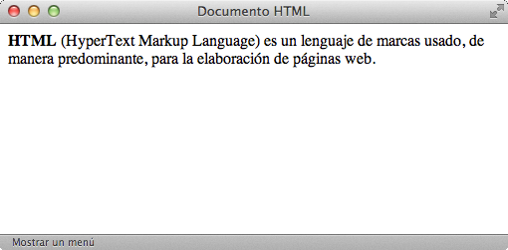
estructura de documento

Slide 12
1. INTRO- DUCCIón
2.
etiquetas atributos y elementos
3.
texto
4.
enlaces
5.
listas
6.
imágenes
7.
tablas
8.formu- larios
9.estruc- tura
10.meta
información
11.
otras
etiquetas
12.VALI-
DACión

Slide 13
ESTRUCTURA GENERAL
De elementos
<tag attribute1="value1" attribute2="value2">content</tag>
<a href="http://www.enlace.com" target="_blank">Ejemplo de enlace</a>

Slide 14





ESTRUCTURA GENERAL
De elementos
<tag attribute1="value1" attribute2="value2">content</tag>
<a href="http://www.enlace.com" target="_blank">Ejemplo de enlace</a>
ATRIBUTOS
CONTENIDO
VALOR DE
ATRIBUTO
ETIQUETA

Slide 15
TIPOS DE ATRIBUTOS
básicos
internacionalización
eventos
foco

Slide 16

TIPOS DE ATRIBUTOS
básicos
id="texto"
Establece un indicador único a cada elemento.
class="texto"
Establece la clase(s) CSS gracias a las cuales se le aplica estilos al elemento.
Aplica de forma directa los estilos CSS de un elemento.
style="texto"
title="texto"
Establece el título del elemento (mejora la accesibilidad).

Slide 17
TIPOS DE ATRIBUTOS
internacionalización
lang="codigo
Indica el idioma del elemento.
xml:lang="codigo"
Indica el idioma del elemento, aunque tiene más prioridad que el atributo anterior y es obligatorio si se incluye el atributo lang.
dir
Indica la dirección del texto.

Slide 18
TIPOS DE ATRIBUTOS
eventos
onclick
ondblclick onmousedown onmouseup
onmousemove
onmouseout onmouseover
onload
onunload
onresize
onkeydown onkeyup
onkeypress
onblur
onfocus
onchange onreset
onselect
onsubmit

Slide 19
TIPOS DE ATRIBUTOS
foco
accesskey="letra"
Establece una tecla de acceso rápido a un elemento HTML.
tabindex="numero"
Establece la posición del elemento en el orden de tabulación de la página (valor entre 0 y 32.767).
onfocus, onblur
Controlan los eventos JavaScript que se ejecutan cuando el elemento obtiene o pierde el foco.

Slide 20
TIPOS DE
Elementos
En línea
En bloque
Sólo ocupan el espacio necesario para mostrar sus contenidos.
Siempre empiezan en una nueva línea y ocupan todo el espacio disponible hasta el final de la línea.
a, br, code, img, input, label, select, small, span, strong, sub, sup, textarea, var
blockquote, dir, div, dl, fieldset, form, h1, h2, h3, h4, h5, h6, hr, ol, p, pre, table, ul, li,

Slide 21
1. INTRO- DUCCIón
2.
etiquetas atributos y elementos
3.
texto
4.
enlaces
5.
listas
6.
imágenes
7.
tablas
8.formu- larios
9.estruc- tura
10.meta
información
11.
otras
etiquetas
12.VALI-
DACión

Slide 22
La mayor parte de las páginas HTML están formadas por texto (llegando a ser más del 90% del contenido de la página).
El proceso de estructuración de un texto simple consiste en indicar las diferentes zonas o secciones que componen un texto: como son los párrafos o títulos de sección.

Slide 23
cómo estructurar texto
Texto original Texto estructurado
Etiquetas, atributos y elementos. Las etiquetas son la estructura básica del HTML. Estas etiquetas o tags se componen y contienen otras propiedades, como son los atributos y el contenido. Tipos de atributos.
Aunque cada una de las etiquetas HTML define sus propios atributos, encontramos algunos comunes a muchas o casi todas las etiquetas, que se dividen en cuatro grupos según su funcionalidad
Etiquetas, atributos y elementos
Las etiquetas son la estructura básica del HTML. Estas etiquetas o tags se componen y contienen otras propiedades, como son los atributos y el contenido.
Tipos de atributos
Aunque cada una de las etiquetas HTML define sus propios atributos, encontramos algunos comunes a muchas o casi todas las etiquetas, que se dividen en cuatro grupos según su funcionalidad.

Slide 24





cómo estructurar texto
Etiquetas, atributos y elementos
Las etiquetas son la estructura básica del HTML. Estas etiquetas o tags se componen y contienen otras propiedades, como son los atributos y el contenido.
Texto Destacado
Titular
Tipos de atributos
Aunque cada una de las etiquetas HTML define sus propios atributos, encontramos algunos comunes a muchas o casi todas las etiquetas, que se dividen en cuatro grupos según su funcionalidad.
Párrafos
Título de sección

Slide 25
Atributos comunes
Atributos propios
Tipo de elemento
etiqueta
Descripción

Slide 26

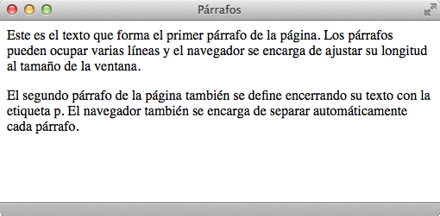
<p>

Slide 27
básicos, internacionalización, eventos
- - -
Bloque
<p>
Esta etiqueta <p> permite definir los párrafos que forman el texto de una página.

Slide 28
<p>
<html>
<head>
<title>Párrafos</title>
</head>
<body>
<p>Este es el texto que forma el primer párrafo de la página.
Los párrafos pueden ocupar varias líneas y el navegador se encarga de ajustar su longitud al tamaño de la ventana.</p>
<p>El segundo párrafo de la página también se define encerrando su texto con la etiqueta p. El navegador también se encarga de separar automáticamente cada párrafo.</p>
</body>
</html>

Slide 29

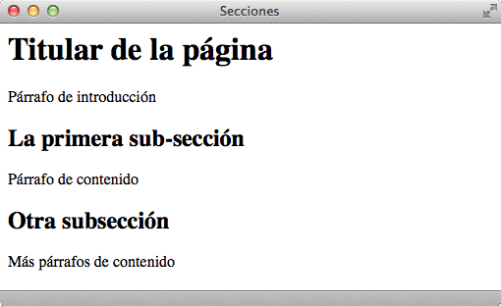
<h1><h2><h3><h4><h5><h6>

Slide 30
básicos, internacionalización, eventos
- - -
Bloque
<h1><h2><h3><h4><h5><h6>
Define los títulos de las secciones de mayor importancia de la página

Slide 31
<h1><h2><h3><h4><h5><h6>
<html>
<head>
<title>Secciones</title>
</head>
<body>
<h1>Titular de la página</h1>
<p>Párrafo de introducción</p>
<h2>La primera sub-­‐sección</h2>
<p>Párrafo de contenido</p>
<h2>Otra subsección</h2>
<p>Más párrafos de contenido</p>
</body>
</html>

Slide 32
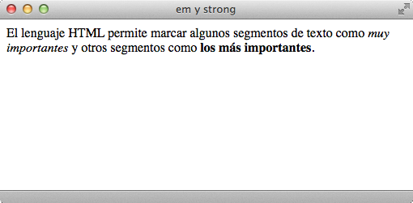
<strong>

Slide 33
básicos, internacionalización, eventos
- - -
Bloque
<strong>
Realza con la máxima importancia el texto que contiene - negrita

Slide 34
<strong>
<html>
<head>
<title>Etiquetas em y strong</title>
</head>
<body>
<p>El lenguaje HTML permite marcar algunos segmentos de texto como <em>muy importantes</em> y otros segmentos como <strong>los más importantes</strong>.</p>
</body>
</html>

Slide 35

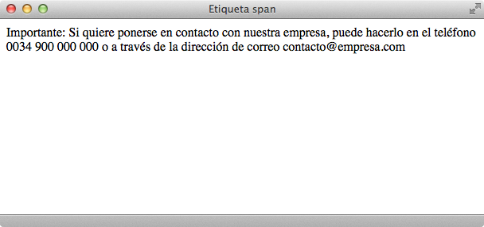
<span>

Slide 36
básicos, internacionalización, eventos
- - -
Línea
<span>
Permite agrupar varios elementos en línea seguidos dentro de un mismo bloque (por ejemplo, varias palabras seguidas en un párrafo), para después darles formato con las hojas de estilo CSS.

Slide 37
<span>
<html>
<head>
<title>Etiquetas em y strong</title>
</head>
<body>
<p>Importante: Si quiere ponerse en contacto con nuestra empresa, puede hacerlo en el teléfono <span class="telefono">0034 900 000 000</span> o a través de la dirección de correo <span class="email">contacto@empresa.com</span></p>
</body>
</html>

Slide 38
Espacios en blanco y nuevas líneas
El lenguaje HTML considera espacio en blanco a:
los espacios en blanco, los tabuladores, los retornos de carro
y el carácter de nueva línea.
HTML ignora todos los espacios en blanco sobrantes, es decir, todos los espacios en blanco que no son el espacio en blanco que separa las palabras.

Slide 39
Espacios en blanco y nuevas líneas
<html>
<head>
<title>Espacios en blanco</title>
</head>
<body>
<p>Este primer párrafo no contiene saltos de línea ni otro tipo de espaciado.</p>
<p>Este segundo párrafo sí que contiene saltos de
línea
y
</body>
</html>
otro tipo de espaciado.</p>

Slide 40
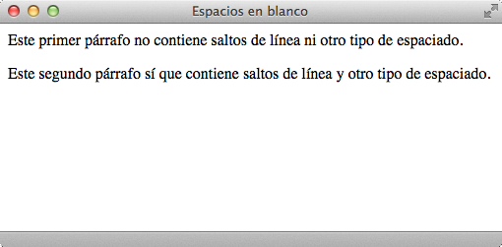
Espacios en blanco y nuevas líneas

Slide 41
Espacios en blanco y nuevas líneas
&nbsp;
Existen alternativas para incluir espacios en blanco adicionales. Esto se consigue sustituyendo cada nuevo espacio en blanco por el texto &nbsp; (non-break space).
Cada texto &nbsp; equivale a un sólo espacio en blanco, por lo que se deben escribir tantos &nbsp; seguidos como espacios en blanco se quieran conseguir.

Slide 42
Espacios en blanco y nuevas líneas
<br />
Para forzar una nueva línea, o lo que es lo mismo, lo equivalente a presionar la tecla Enter o Intro escribiendo un texto, se utiliza el tag <br />. Se trata de una etiqueta vacía, es decir, no encierra ningún texto.

Slide 43

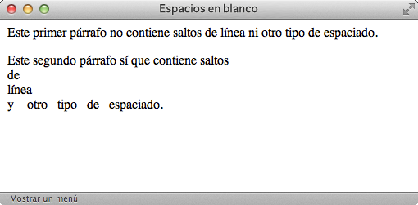
Espacios en blanco y nuevas líneas

Slide 44
Espacios en blanco y nuevas líneas
<html>
<head>
<title>Espacios en blanco</title>
</head>
<body>
<p>Este primer párrafo no contiene saltos de línea ni otro tipo de espaciado.</p>
<p>Este segundo párrafo sí que contiene saltos <br /> de <br />
línea <br />
y &nbsp;&nbsp; otro &nbsp; tipo &nbsp; de &nbsp; espaciado.</p> </
body>
</html>

Slide 45

Espacios en blanco y nuevas líneas
No es recomendable utilizar y mucho menos abusar de los elementos &nbsp; y <br />, a menos que sea totalmente necesario.
Estos elementos fuerzan al documento a mostrar un aspecto visual concreto, y esta responsabilidad es de las hojas de estilos.

Slide 46
Espacios en blanco y nuevas líneas
<pre>
Existe una manera de mostrar el texto tal y como está escrito, respetando los espacios en blanco y las nuevas líneas.
Se utiliza, por ejemplo, cuando una página debe mostrar directamente el texto generado por alguna aplicación.

Slide 47
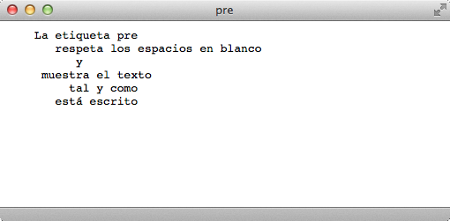
<pre>

Slide 48
básicos, internacionalización, eventos
- - -
Bloque
<pre>
Muestra el texto que contiene tal y como está escrito.

Slide 49
Espacios en blanco y nuevas líneas
<html>
<head>
<title>Etiqueta pre</title>
</head>
<body>
<pre>
La etiqueta pre
respeta los espacios en blanco y
muestra el texto tal y como
está escrito
</p>
</pre>
</body>
</html>

Slide 50
<pre>
Los elementos <pre> son algo especiales, ya que los navegadores les aplican algunas reglas:
•
Mantienen todos los espacios en blanco (tabuladores, espacios y nuevas líneas)
•
Muestra el texto con un tipo de letra de ancho fijo (todas las letras de la misma anchura)
•
No se ajusta la longitud de las líneas (las líneas largas producen un scroll horizontal), lo que provoca que la anchura de la página sea superior a la anchura de la ventana del navegador.

Slide 51
Codificación de caracteres
UTF-8

Slide 52
Codificación de caracteres
Existen caracteres que se utilizan habitualmente en los textos que no se pueden incluir directamente en las páginas web o que pueden darnos problemas. Estos son:
•
Los caracteres que utiliza el lenguaje HTML para definir sus etiquetas.
•
Los caracteres propios de idiomas que no son el inglés.
Para los caracteres propios del lenguaje HTML existen algunas expresiones o entidades HTML que los sustituyen.

Slide 53
Codificación de caracteres

Slide 54

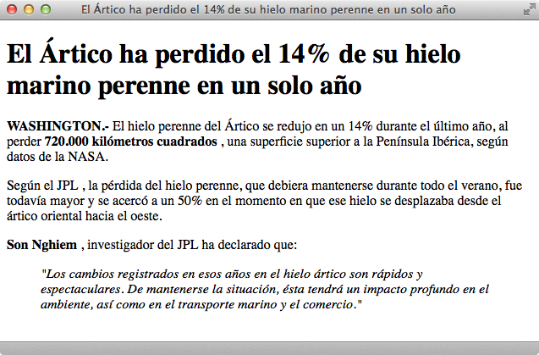
Ejercicio
Estructurar y marcar el siguiente texto para que el navegador lo muestre con el aspecto de la siguiente imagen:

Slide 55
1. INTRO- DUCCIón
2.
etiquetas atributos y elementos
3.
texto
4.
enlaces
5.
listas
6.
imágenes
7.
tablas
8.formu- larios
9.estruc- tura
10.meta
información
11.
otras
etiquetas
12.VALI-
DACión

Slide 56
Un enlace es una conexión desde un recurso web a otro.
Establece relaciones entre dos recursos (principalmente páginas web, pero también imágenes, documentos o archivos).
Un enlace comienza en un recurso y apunta hacia otro.

Slide 57
Para poder comprender el funcionamiento y creación de los
URL
enlaces, es importante conocer y dominar el concepto de
URL (Uniform Resource Locator).
La URL de un recurso tiene dos objetivos principales:
•
Identificar de forma única a ese recurso: cada página en Internet tiene un nombre único, lo que posibilita la creación de enlaces que apunten de forma inequívoca a una página determinada.
•
Localizar de forma eficiente ese recurso.

Slide 58
URL
esquema://máquina:puerto/directorio/archivo

Slide 59






URL
esquema://máquina:puerto/directorio/archivo
http://www.arkaitzgarro.com/xhtml/capitulo-­‐5.html
Recurso
Dominio = IP
protocolo

Slide 60





URL
También podemos encontrar URL más complejas como:
/capitulo-­‐5.html?page=5#url
?page=5
Consulta (queryString): información adicional para acceder al recurso.
Sección: el navegador se posiciona en dicha
sección de la página
#url

Slide 61
URL completas, relativas y absolutas
Completas: incluyen todas las partes de la URL (protocolo, dominio y ruta) y no se necesita más información para obtener el recurso enlazado. El enlace está completamente definido. http://www.dominio.com/directorio/recurso
•
•
Absolutas: el recurso que queremos obtener, se encuentra en nuestro mismo servidor. Definimos la ruta completa desde la raíz. /directorio/recurso
•
Relativas: el recurso que queremos obtener, se encuentra en nuestro mismo servidor. La ruta parte de la URL actual. ../recurso

Slide 62
URL completas, relativas y absolutas
http://www.dominio.com/ruta1/ruta2/ruta3/pagina1.html
pagina2.html
http://www.dominio.com/ruta1/ruta2/ruta3/pagina2.html
http://www.dominio.com/pagina1.html
pagina2.html
http://www.dominio.com/pagina2.html

Slide 63
URL completas, relativas y absolutas
http://www.dominio.com/ruta1/ruta2/ruta3/pagina1.html
ruta4/pagina2.html http://www.dominio.com/ruta1/ruta2/ruta3/ruta4/pagina2.html
http://www.dominio.com/pagina1.html ruta4/pagina2.html
http://www.dominio.com/ruta4/pagina2.html

Slide 64

URL completas, relativas y absolutas
http://www.dominio.com/ruta1/ruta2/ruta3/pagina1.html
../pagina2.html
http://www.dominio.com/ruta1/ruta2/pagina2.html
http://www.dominio.com/pagina1.html
../pagina2.html
404 Not found

Slide 65
URL completas, relativas y absolutas
http://www.dominio.com/ruta1/ruta2/ruta3/pagina1.html
/pagina2.html
http://www.dominio.com/pagina2.html
http://www.dominio.com/pagina1.html
/css/style.css
http://www.dominio.com/css/style.css

Slide 66
básicos, internacionalización, eventos
name, href, rel, type
Línea
<a>
Se emplea para enlazar todo tipo de recursos

Slide 67
EnlaCES
Atributos propios
href="url"
Indica la URL del recurso que se quiere enlazar.
name="texto"
Permite nombrar al enlace o identificador (ancla) para que se pueda acceder desde otros enlaces.
type="mime/type"
Da información al navegador acerca del tipo de contenido que se enlaza.
rel
Describe la relación del documento actual con el recurso enlazado.

Slide 68
EnlaCES
<html>
<head>
<title>Enlaces</title>
</head>
<body>
<h1 id=“inicio”>Enlaces</h1>
<a name=“inicio”></a>
<a href="http://www.google.com">Enlace básico a una web</a>
<a href=“http://www.ejemplo.com/informe.pdf">Enlace básico a un archivo pdf</a>
<a href=“/contacto.html”>Enlace básico a página de contacto.</a>
<a href=“#inicio”>Volver al inicio de la página</a>
</body>
</html>

Slide 69
Enlaces
Además de los enlaces creados por la etiqueta <a>, las páginas HTML pueden incluir otro tipo de enlaces.
HTML define las etiquetas <script> y <link> para enlazar recursos que se deben cargar automáticamente. Cuando el navegador encuentra alguna de estas dos etiquetas, descarga los recursos enlazados y los aplica a la página web.

Slide 70
- - -
src, type, defer, charset
- - -
<script>
Permite enlazar código de varios lenguajes de programación, aunque su uso más habitual consiste tanto en insertar un bloque de código JavaScript en la página como en enlazar un archivo JavaScript externo.

Slide 71
<script>
<html>
<head>
<title>Script</title>
<script type=“text/javascript" src=“http://www.dominio.com/js/app.js”>
</script>
</head>
<body>
<h1 id=“inicio”>Script</h1>
<script type="text/javascript">
//<![CDATA[
window.onload = function() {
alert("La página se ha cargado completamente");
}
//]]>
</script>
</body>
</html>

Slide 72
básicos, internacionalización, eventos
charset, href, type, rel, media
- - -
<link>
Se emplea para enlazar y establecer relaciones entre el documento y otros recursos

Slide 73
<link>
<html>
<head>
<title>Link</title>
<link rel="stylesheet"
type="text/css" href="/css/style.css" />
<link rel=“stylesheet"
type=“text/css" href=“/css/impresora.css" media="print" />
<link rel="alternate"
href="http://www.microsiervos.com/index.xml" type="application/rss+xml"
title="Feed RSS" />
</head>
</html>

Slide 74

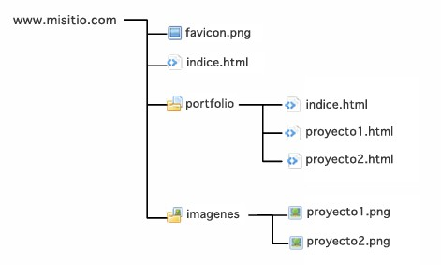
Ejercicio
A partir de la estructura de directorios y archivos indicada en la siguiente imagen:

Slide 75


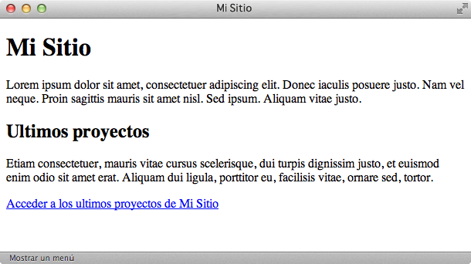
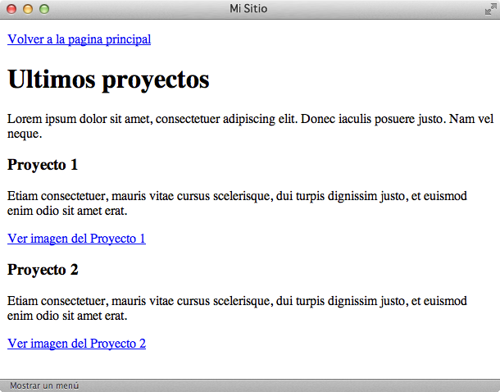
Ejercicio
Crear una página llamada indice.html que sirva como página principal del sitio.
Crear la página de índice del portfolio

Slide 76
1. INTRO- DUCCIón
2.
etiquetas atributos y elementos
3.
texto
4.
enlaces
5.
listas
6.
imágenes
7.
tablas
8.formu- larios
9.estruc- tura
10.meta
información
11.
otras
etiquetas
12.VALI-
DACión

Slide 77
Las listas son otro de los elementos HTML más comunes.
Las listas ofrecen la posibilidad de presentar información de una manera útil, simple y fácilmente comprensible. No sólo para ordenarla sino también para jerarquizarla, o numerarla.
HTML define tres tipos diferentes de listas: listas no ordenadas, listas ordenadas y listas de definición

Slide 78
listas no ordenadas
Estas listas son las más utilizadas. Se componen de elementos relacionados entre sí pero para los que no se indica un orden.
Las listas no ordenadas van dentro de las etiquetas
<ul>…</ul> y cada punto que queramos añadir dentro de las etiquetas <li>…</li>.
El navegador por defecto muestra los elementos de la lista tabulados y con una pequeña viñeta formada por un círculo negro.

Slide 79

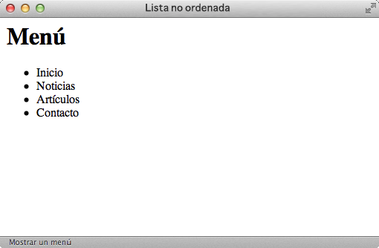
listas no ordenadas

Slide 80
básicos, internacionalización, eventos
- - -
Bloque
<ul>
Se emplea para definir listas no ordenadas.

Slide 81
básicos, internacionalización, eventos
- - -
Bloque
<li>
Se emplea para definir los elementos de las listas (ordenadas y no ordenadas).

Slide 82
<ul>
<html>
<head>
<title>Lista no ordenada</title>
</head>
<body>
<h1>Menú</h1>
<ul>
<li>Inicio</li>
<li>Noticias</li>
<li>Artículos</li>
<li>Contacto</li>
</ul>
</body>
</html>

Slide 83
listas ordenadas
Estas listas son iguales que las anteriores, salvo por que en este caso los elementos relacionados se muestran siguiendo un orden determinado.
El uso de esta lista es el más adecuado cuando existe una mayor importancia en el orden de los elementos (índice de un libro, instrucciones, etc.), ya que los símbolos que preceden a los elementos serán números y éstos se irán generando automáticamente por orden.
Las listas ordenadas van dentro de las etiquetas <ol>…</ol>
y cada punto que queramos añadir dentro de las etiquetas
<li>…</li>.

Slide 84
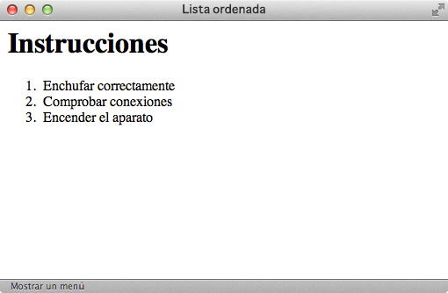
listas ordenadas

Slide 85
básicos, internacionalización, eventos
- - -
Bloque
<ol>
Se emplea para definir listas ordenadas.

Slide 86
<ol>
<html>
<head>
<title>Lista ordenada</title>
</head>
<body>
<h1>Instrucciones</h1>
<ol>
<li>Enchufar correctamente</li>
<li>Comprobar conexiones</li>
<li>Encender el aparato</li>
</ol>
</body>
</html>

Slide 87
Listas anidadas
El término “anidado” se utiliza para especificar que un elemento contiene a otros, en el caso de las listas anidadas, se trata de listas que contienen otras listas.
Las listas anidadas con muy útiles para crear jerarquías de información, como pueden ser índices de contenidos, mapas web o menús de navegación.

Slide 88
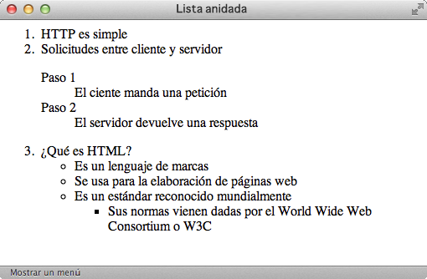
listas anidadas

Slide 89
listas anidadas
<ol>
<li>HTTP es simple</li>
<li>Solicitudes entre cliente y servidor <!-­‐-­‐AQUÍ NO se cierra con </li>, pues falta insertar la sublista-­‐-­‐>
<dl>
<dt>Paso 1</dt>
<dd>El ciente manda una petición</dd>
<dt>Paso 2</dt>
<dd>El servidor devuelve una respuesta</dd>
</dl>
</li> <!-­‐-­‐Ahora podemos cerrar el <li> -­‐-­‐>
<li>¿Qué es HTML? <!-­‐-­‐AQUÍ NO se cierra con </li>, pues falta insertar la sublista-­‐-­‐>
<ul>
<li>Es un lenguaje de marcas</li>
<li>Se usa para la elaboración de páginas web</li>
<li>Es un estándar reconocido mundialmente
<ul>
<li>Sus normas vienen dadas por el World Wide Web Consortium o W3C</li>
</ul>
</li>
</ul>
</li> <!-­‐-­‐Ahora podemos cerrar el <li> -­‐-­‐>
</ol>

Slide 90

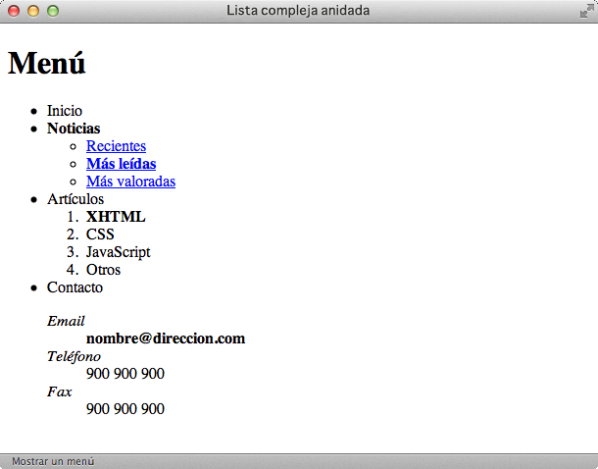
Ejercicio
Determinar el código HTML que corresponde a la siguiente lista anidada compleja:

Slide 91
1. INTRO- DUCCIón
2.
etiquetas atributos y elementos
3.
texto
4.
enlaces
5.
listas
6.
imágenes
7.
tablas
8.formu- larios
9.estruc- tura
10.meta
información
11.
otras
etiquetas
12.VALI-
DACión

Slide 92
Las imágenes son, junto con el texto, uno de los elementos más importantes de las páginas web.
Podríamos decir que existen dos tipos de imagen, las imágenes de contenido que acompañan al texto, y otras imágenes (pequeños iconos en listas, fondos de página, etc.) cuya función tiene que ver con el diseño de la web.

Slide 93
básicos, internacionalización, eventos
src, alt, name, height, width
Línea
<img>
Se emplea para incluir imágenes en los documentos

Slide 94







Imágenes
Texto alternativo
Ruta a la imagen
<img src="/imagenes/f01.jpg" alt="Fotografía 1” width="200" height="350" />
Ancho
Alto

Slide 95
Mapas de imagen
Un mapa de imagen permite definir diferentes zonas "pinchables" dentro de una imagen.
El usuario puede pinchar sobre cada una de las zonas definidas y cada una de ellas puede apuntar a
una URL diferente.
Aunque el uso de los mapas de imagen se ha reducido mucho en los últimos años, siguen siendo muy útiles, y no es necesario recurrir a otras tecnologías como Flash.

Slide 96
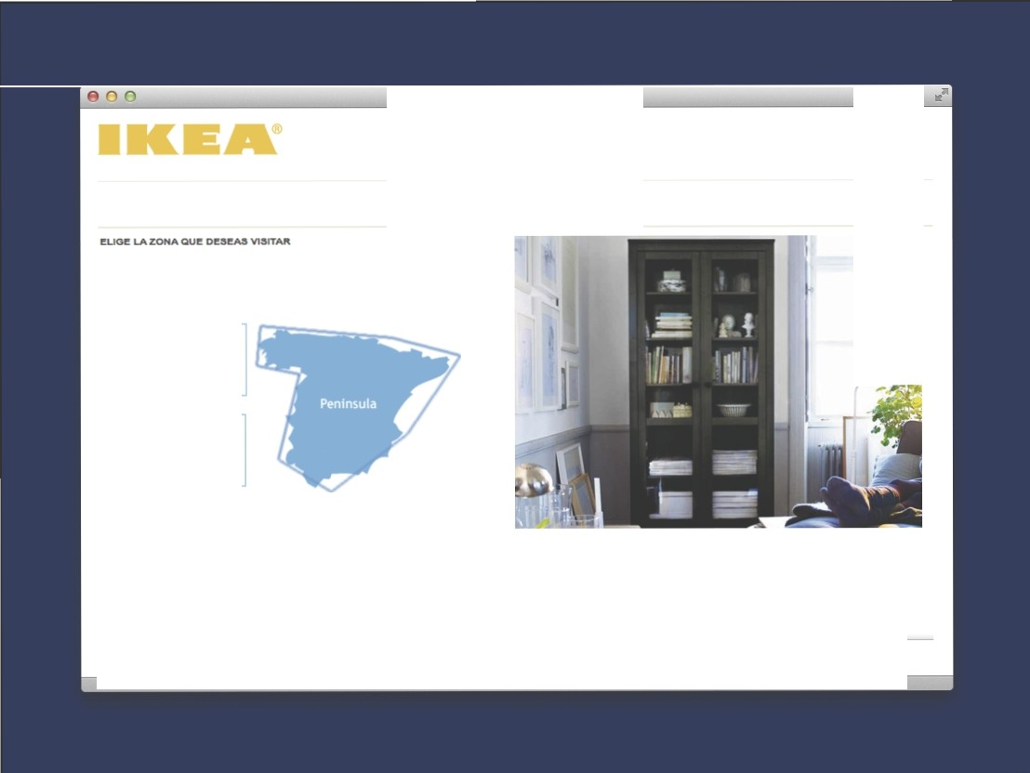
Bienvenido aIKEA España - IKEA
Bienvenido a IKEA España
,,
. -,,
•' •••
__,,,_, --.
.)
· :')
Cananas
(
,
Baleares
Ellgo elalto que doHll vt1ltar
En IKEA nos esforzamos en mantener nuestros pteclos lo más bajos posible para que seanacces bles a la mayoña de las persooas.Aunque no a cualquktr precio.El proceso de disetlo en IKEA tiene como objetivo crear un Impacto m n mo en elmedio ambiente y que ensu produc:ción,los pro19edores garanticen las mej0<8s coodiciones laborales.
La Península
Balea19S I C811arias
Cllnler IKEA Sysieme 8 V 19Qg •2013

Slide 97
básicos, internacionalización, eventos, foco
href, shape, coords
- - -
<area>
Se emplea para definir las distintas áreas que forman un mapa de imagen.

Slide 98
Mapas de imagen
<img class="preindexImgLeft" src=“preindex_es.gif"
alt="ELIGE LA ZONA QUE DESEAS VISITAR"
usemap=“#leftMap">
<map name=“leftMap">
<area shape="poly" coords="184,74,326,87,399,106,342,190, 260,252,203,217,226,125,180,116"
href="/es/es/"
alt="La Península" title="">
<area shape="poly" coords=“61,70,166,71,175,147,169,239,55,244"
href=“http://islas.IKEA.es" alt="Baleares / Canarias" title="">
</map>

Slide 99
1. INTRO- DUCCIón
2.
etiquetas atributos y elementos
3.
texto
4.
enlaces
5.
listas
6.
imágenes
7.
tablas
8.formu- larios
9.estruc- tura
10.meta
información
11.
otras
etiquetas
12.VALI-
DACión

Slide 100
Las tablas en HTML utilizan los mismos conceptos de filas, columnas, cabeceras y títulos que los que se utilizan en cualquier otro entorno y pueden contener elementos simples, agrupaciones de filas y de columnas, cabeceras y pies de tabla, subdivisiones, cabeceras múltiples y otros elementos complejos.
Aunque parezca obvio, las tablas se deben utilizar para mostrar información tabular, no para estructurar el contenido.

Slide 101
Tablas
Cursos de diseño gráfico
Nombre | Horas | Plazas | Horario

Slide 102






Tablas
Título de tabla
Cabecera de tabla
Cabecera de columna
Cursos de diseño gráfico
Nombre | Horas | Plazas | Horario
Fila
Columna
Cabecera de fila

Slide 103
Tablas
Las tablas más sencillas de HTML se definen con tres etiquetas: <table> para crear la tabla, <tr> para crear cada fila y <td> para crear cada columna.
•
La etiqueta <table> encierra todas las filas y columnas de la tabla.
•
Las etiquetas <tr> (table row) definen cada fila de la tabla y encierran todas las columnas.
•
La etiqueta <td> (table data cell) define cada una de las columnas de las filas.

Slide 104

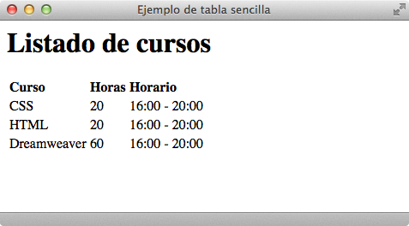
Tablas

Slide 105
básicos, internacionalización, eventos
summary
Bloque
<table>
Se emplea para definir tablas de datos.

Slide 106
básicos, internacionalización, eventos
- - -
Bloque
<tr>
Se emplea para definir cada fila de las tablas de datos.

Slide 107
básicos, internacionalización, eventos
abbr, scope, colspan, rowspan
Celda de tabla
<td>
Se emplea para definir cada una de las celdas que forman las filas de una tabla, es decir, las columnas de la tabla.

Slide 108
Tablas
De todos los atributos disponibles para las celdas, los más utilizados son rowspan y colspan, que se emplean para construir tablas complejas.
Normalmente, algunas de las celdas de la tabla se utilizan como cabecera de las demás celdas de la fila o de la columna. Para esto, HTML define la etiqueta <th> (table header cell) para indicar que una celda es cabecera de otras.

Slide 109
básicos, internacionalización, eventos
abbr, scope, colspan, rowspan
Celda de tabla
<th>
Se emplea para definir las celdas que son cabecera de una fila o de una columna de la tabla.

Slide 110
Fusión de filas y/o columnas
Las tablas complejas suelen disponer de una estructura irregular que junta varias columnas para formar una columna ancha o une varias filas para formar una fila más alta que las demás.
Para fusionar filas o columnas, se utilizan los atributos
rowspan y colspan respectivamente.

Slide 111

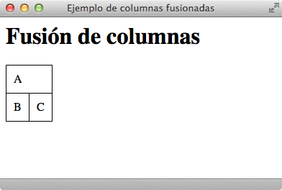
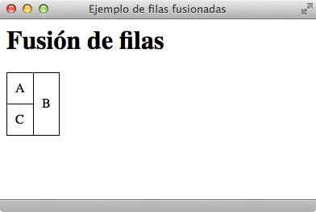
Fusión de filas y/o columnas
Fusión de columnas
Fusión de filas

Slide 112
Fusión de filas y/o columnas
Fusión de columnas Fusión de filas
<table>
<tr>
<td colspan="2">A</td>
</tr>
<tr>
<td>B</td>
<td>C</td>
</tr>
</table>
<table>
<tr>
<td>A</td>
<td rowspan="2">B</td>
</tr>
<tr>
<td>C</td>
</tr>
</table>

Slide 113
Tablas avanzadas
Es muy común que las tablas más avanzadas dispongan de una sección de cabecera, una sección de pie y varias secciones de datos. Además, también es posible agrupar varias columnas de forma lógica para poder aplicar estilos similares a un determinado grupo de columnas.
Un ejemplo clásico de tablas avanzadas es el de las tablas utilizadas en contabilidad, donde la cantidad de datos es muy elevada.

Slide 114

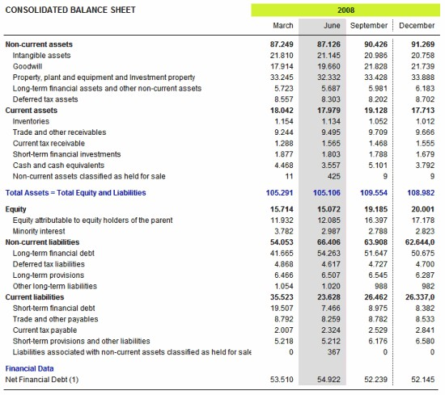
Tablas avanzadas

Slide 115
Tablas avanzadas
Las partes que componen las tablas complejas se definen mediante las etiquetas <thead>, <tbody> y <tfoot>.
•
La etiqueta <thead> (table head) define la cabecera de la tabla.
•
La etiqueta <tfoot> (table foot) define el pie de la tabla.
•
La etiqueta <tbody> (table body) define la sección de datos de la tabla.
Cada tabla puede contener solamente una cabecera y un pie, pero puede incluir un número ilimitado de secciones de datos.

Slide 116

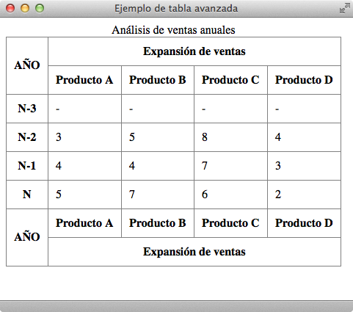
Tablas avanzadas

Slide 117
básicos, internacionalización, eventos
- - -
Bloque
<thead>, <tfoot>, <tbody>
Se emplean para agrupar varias filas en una cabecera (thead) un pie (tfoot) o una sección (tbody) de una tabla

Slide 118

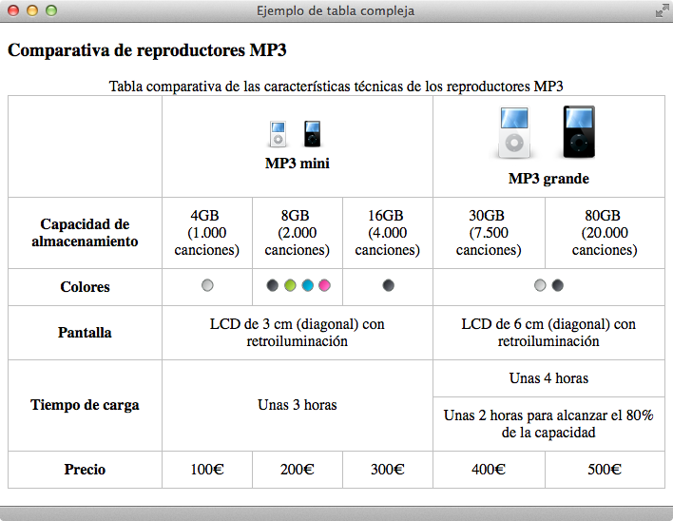
Ejercicio
Determinar el código HTML necesario para crear la tabla que se muestra en la siguiente imagen:

Slide 119
1. INTRO- DUCCIón
2.
etiquetas atributos y elementos
3.
texto
4.
enlaces
5.
listas
6.
imágenes
7.
tablas
8.formu- larios
9.estruc- tura
10.meta
información
11.
otras
etiquetas
12.VALI-
DACión

Slide 120
Como ya hemos mencionado en numerosas ocasiones, HTML es un lenguaje de marcado cuyo propósito principal consiste en estructurar los contenidos de los documentos y páginas web.
Sin embargo, HTML también incluye elementos para crear aplicaciones web. El estándar HTML/XHTML permite crear formularios para que los usuarios interactúen con las aplicaciones web, como son los formularios.

Slide 121

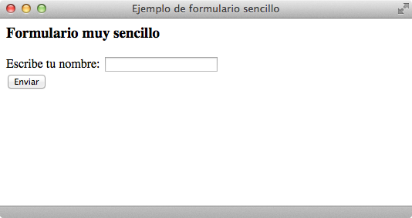
Formularios básicos
Los formularios más sencillos se pueden crear utilizando solamente dos etiquetas: <form> y <input>.
La etiqueta <form> encierra todos los contenidos del formulario (botones, cuadros de texto, listas desplegables) y la etiqueta <input> permite definir varios tipos diferentes de elementos (botones y cuadros de texto).

Slide 122
básicos, internacionalización, eventos
action, method, enctype, accept
Bloque
<form>
Se emplea para insertar un formulario en la página.

Slide 123
Formularios básicos
atributos
action="url"
Indica la URL que se encarga de procesar los datos del formulario en el servidor.
method="texto"
Método HTTP (GET o POST) empleado al enviar el formulario.
enctype="texto"
Tipo de codificación empleada al enviar el formulario al servidor (sólo se indica de forma explícita en los formularios que permiten adjuntar archivos).
Lista separada por comas de todos los tipos de archivos aceptados por el servidor (sólo para los formularios que permiten adjuntar archivos).
accept="texto"

Slide 124
Formularios básicos
<html>
<head>
<title>Ejemplo de formulario sencillo</title>
</head>
<body>
<h1>Formulario muy sencillo</h1>
<form action="http://www.dominio.com/formulario.php" method="POST"> Escribe tu nombre:
<input type="text" name="nombre" value="" />
<br/>
<input type="submit" value="Enviar" />
</form>
</body>
</html>

Slide 125
Elementos de formulario
Los elementos de formulario como botones y cuadros de texto también se denominan "campos de formulario" y "controles de formulario”.
La mayoría de controles se crean con la etiqueta <input>, por lo que su definición formal y su lista de atributos es muy extensa.
En concreto, son 10 los tipos de elementos <input> que podemos definir:
text, password, checkbox, radio, submit, reset, file, hidden, image, button

Slide 126
básicos, internacionalización, eventos, foco
type, name, value, size, maxlength, checked, disabled, readonly, src, alt
Línea
<input>
Se emplean para insertar un control en un formulario.

Slide 127
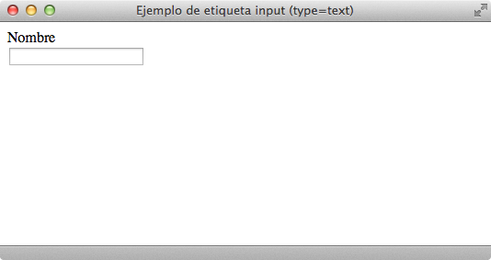
<input type=“text”>
Es el caso más sencillo, se muestra un cuadro de texto vacío en el que el usuario puede escribir cualquier texto.
<input type="text" name="nombre" value="" />

Slide 128
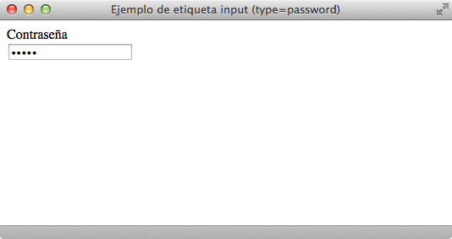
<input type=“password”>
Se muestra un cuadro de texto vacío en el que el usuario puede escribir cualquier texto, donde los navegadores ocultan el texto utilizando asteriscos o círculos.
<input type="password" name="contrasena" value="12345" />

Slide 129
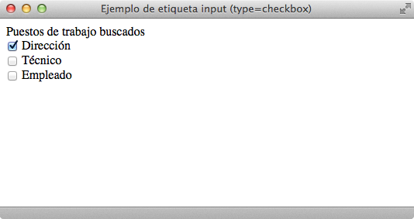
<input type=“checkbox”>
Los checkbox son controles de formulario que permiten al usuario seleccionar y des-seleccionar opciones individualmente.
<input type="checkbox" name="puesto" value=“1" checked />
<input type="checkbox" name="tecnico" value="1" />
<input type="checkbox" name="empleado" value="1" />

Slide 130
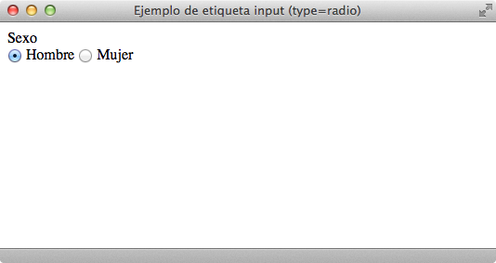
<input type=“radio”>
Los controles de tipo radiobutton son similares a los controles de tipo checkbox, pero presentan una diferencia muy importante: son mutuamente excluyentes.
<input type="radio" name="sexo" value=“hombre" checked />
<input type="radio" name="sexo" value="mujer" />

Slide 131
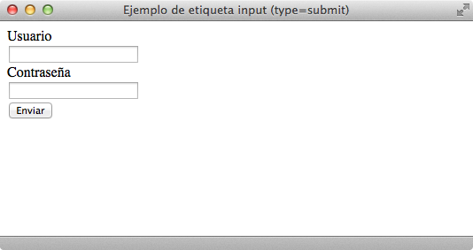
<input type=“submit”>
Los controles de tipo submit, son los encargados de enviar los datos del formulario al servidor.
<input type="submit" name="enviar" value=“Enviar” />

Slide 132
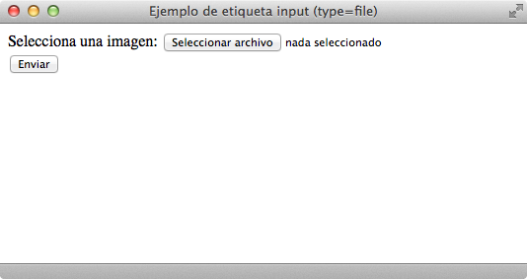
<input type=“file”>
Los controles de tipo file, permiten adjuntar ficheros que posteriormente serán enviados al servidor.
<input type="file" name=“foto" />

Slide 133
<input type=“file”>
Si se incluye un control para adjuntar archivos, es obligatorio añadir el atributo enctype en la etiqueta <form> del formulario.
El valor del atributo enctype debe ser multipart/form-­‐ data, por lo que la etiqueta <form> de los formularios que permiten adjuntar archivos siempre es:
<form action="url" method="POST"
enctype="multipart/form-­‐data">
. . .
</form>

Slide 134
<input type=“button”>
Es un botón genérico que inicialmente no realiza ninguna acción, ya que están pensados para añadirles funcionalidad a través de JavaScript.
Su aspecto visual es exactamente el mismo que los input de tipo submit y reset.
<input id="boton" type="button" name="accion" />

Slide 135
<input type=“hidden”>
Los campos ocultos se emplean para añadir información adicional formulario, de manera que no sean visibles.
Normalmente los campos ocultos se utilizan para incluir información que necesita el servidor pero que no es necesario o no es posible que la establezca el usuario.
<input id="secret" type="hidden" name="token" value="a480887851f43e515758bff40498202fdc8bb192" />

Slide 136

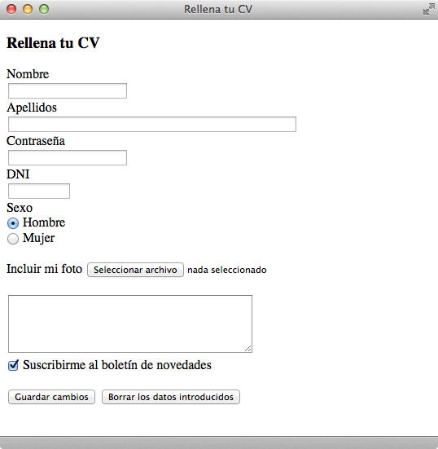
Ejercicio
Determinar el código HTML necesario para crear el formulario que se muestra en la siguiente imagen:

Slide 137
Elementos de formulario II
HTML define algunos elementos adicionales para mejorar la estructura de los formularios creados, así como campos adicionales a los <input>.
Vamos a ver cómo podemos crear campos de texto adicionales, listas desplegables, agrupar elementos de los formularios o establecer un texto para los controles.

Slide 138

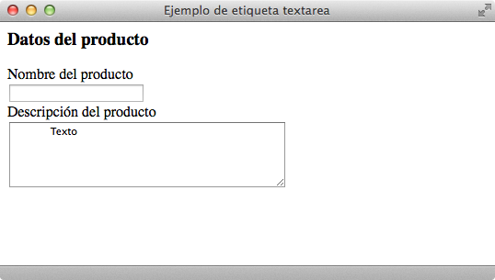
<textarea>
Las áreas de texto son útiles cuando se debe introducir una gran cantidad de texto.
<textarea name=“descripcion” cols="40" rows="5"> Texto
</textarea>

Slide 139
básicos, internacionalización, eventos, foco
rows, cols, name, disabled, readonly
Línea
<textarea>
Se emplea para incluir un área de texto en un formulario.

Slide 140

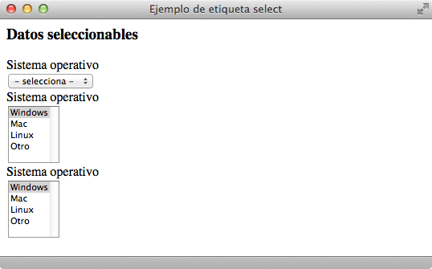
<select>
Otro de los elementos comunes en los formularios son las listas desplegables. En función de los atributos definidos, podemos crear listas con diferentes comportamientos.

Slide 141



<select>
La lista permanece oculta
Solo es posible seleccionar un elemento
Lista Desplegada Una única opción
Lista Desplegada Múltiples opciones

Slide 142
básicos, internacionalización, eventos
size, multiple, name, disabled
Línea
<select>
Se emplea para incluir una lista desplegable en un formulario.

Slide 143
básicos, internacionalización, eventos
selected, value, label, disabled
- - -
<option>
Se emplea para definir cada elemento de una lista desplegable.

Slide 144
<select>
<label for="so">Sistema operativo</label> <br/>
<select id="so" name="so" size="5" multiple>
<option value="" selected="selected">-­‐ Selecciona -­‐</option>
<option value="windows">Windows</option>
<option value="mac">Mac</option>
<option value="linux">Linux</option>
<option value="otro">Otro</option>
</select>

Slide 145

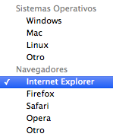
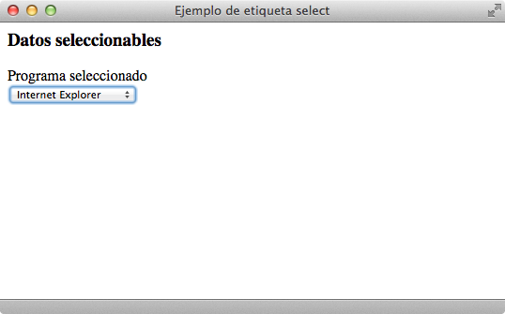
Agrupar opciones en las listas desplegables
Por otra parte, las listas desplegables permiten agrupar sus opciones de forma que el usuario pueda encontrar fácilmente las opciones cuando la lista es muy larga.

Slide 146
básicos, internacionalización, eventos
label, disabled, selected
- - -
<optgroup>
Se emplea para definir una agrupación lógica de opciones de una lista desplegable.

Slide 147

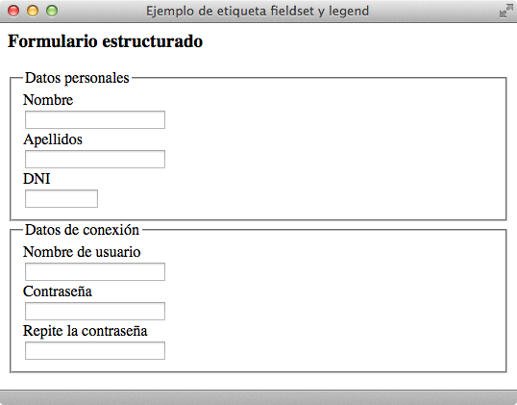
Agrupar campos de formulario
Es posible agrupar visualmente campos del formulario, de manera que el navegador muestre un border por cada grupo, permitiendo al usuario diferenciar grumos de datos.

Slide 148
básicos, internacionalización, eventos
- - -
Bloque
<fieldset>
Se emplea para agrupar de forma lógica varios campos de un formulario.

Slide 149
básicos, internacionalización, eventos
- - -
Línea
<legend>
Se emplea para definir el título o leyenda de un conjunto de campos de formulario agrupados con la etiqueta fieldset.

Slide 150
<fieldset> y <legend>
<form action="formulario.php" method="POST">
<fieldset>
<legend>Datos personales</legend> Nombre <br/>
<input type="text" name="nombre" value="" />
<br/> Apellidos <br/>
<input type="text" name="apellidos" value="" />
<br/> DNI <br/>
<input type="text" name="dni" size="10" maxlength="9" />
</fieldset>
</form>

Slide 151
Etiquetas de texto
Por último, todos los controles de formulario salvo los botones presentan una carencia muy importante: no disponen de la opción de establecer el título o texto que se muestra junto al control.
Afortunadamente, HTML incluye una etiqueta denominada
<label> y que se utiliza para establecer el título de cada campo del formulario.

Slide 152
básicos, internacionalización, eventos
for
Línea
<label>
Se emplea para definir el título o leyenda de los campos definidos en un formulario.

Slide 153
Etiquetas de texto
El único atributo que suele utilizarse con la etiqueta <label> es for, que indica el identificador (atributo id) del campo de formulario para el que esta etiqueta hace de título.
La principal ventaja de utilizar <label> es que el código HTML está mejor estructurado y se mejora su accesibilidad.
Además, al pulsar sobre el texto del <label>, el puntero del ratón se posiciona automáticamente para poder escribir sobre el campo de formulario asociado. Este comportamiento es especialmente útil para los campos de tipo radiobutton y checkbox.

Slide 154

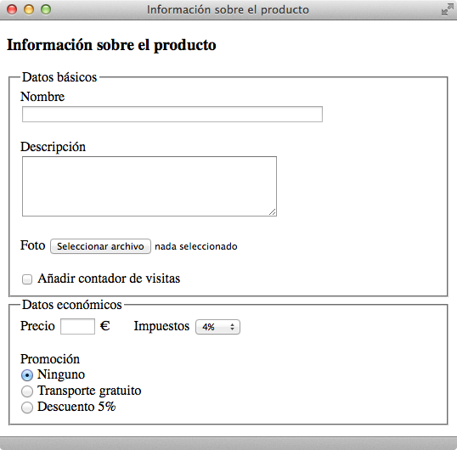
Ejercicio
Determinar el código HTML necesario para crear el formulario que se muestra en la siguiente imagen:

Slide 155
1. INTRO- DUCCIón
2.
etiquetas atributos y elementos
3.
texto
4.
enlaces
5.
listas
6.
imágenes
7.
tablas
8.formu- larios
9.estruc- tura
10.meta
información
11.
otras
etiquetas
12.VALI-
DACión

Slide 156
Hasta ahora hemos visto numerosas etiquetas para crear y estructurar elementos, pero con ellas no es posible crear estructuras complejas.
Crear estas estructuras no es posible únicamente con HTML, sino que es imprescindible utilizar hojas de estilos CSS.
No obstante, desde HTML es necesario agrupar los elementos para poder crear una estructura correcta.

Slide 157


l\P ARTICLES
COLUMNS
BLOG
TOPICS
WRITE FOR US
The Articles
SOUAR ESPACE
Brought to)OU by.
SQUARESPACE. A better web starts withyour webstte. Create yoursat Squarespace.oom.
Squarespace.com
Issue NQ 390
UIAnimation and UX: A Not So-Secret Friendship
by VAL HEAD ·February 11,2014 ·11 Comments
The words "web animation" make many of us search frantically far the "skip intro" button, but adding motion to our work can be meaningful and functional-when we find theright circumstances.Animation can provide cues, guide the eye, and soften the sometimes-hard edges of web interactions. Val Head shows you how CSSmakes itpossible.
Recent Columns
RACHELANDREW on THE BUSINESS OF WEB DEV
Making Time for Side Projects
_{IJ}What'sholding you back from finishing that side project? It's
valuable, but l:ow will you ever find
Web Animation at Work
by RACHEL NABORS ·February 11, 2014 ·5Comments
We use HTML to tell stories and communicate vast amounts of infarmation-and animation helps us do both better. Just as hierarchy guides users through content, animation guides them through interactions by helping them understand relationships,structure, cause, and effect. Rachel Nabors explains her fascination with CSS3 animations, Canvas, SVG, the web audio API, webGL, and ali foe rest, and explains why we need web animation-and web animators.
time far it? The secret is...drumroll...real goals and deadlines,anda real'sticplan on how to fit it into the open spaces inyour schedule. Timeto get it on your to-do list and feel the motivation kickin.
January 30, 2014
LYZA DANGER GARDNER on BUILDING THE WEB EVERYWHERE
Workflow Orchestration for the Wary
' Workflow consolidation is the key to alleviating suck, ennui, and (sorne of) thedangers of human error. Ifonly it
weren't so arcane and sysadmin -y.Don't be put
off by past trauma or bad first impressions-task
runners and build tools arehere to help you take control of your own destiny.
January 16,2014
Issue NQ 389
Designing for Easy lnteraction
by SARAH HORTON,WHITNEY QUESENBERY ·January 28,2014 ·15 Comments
Whetheryou contribute to the user experience, development, or strategy of your website, you have abusiness, ethical, and (in many cases) legal responsibility to make your site accessible.And an equally compelling duty to your stakeholders, creativity,and career to achieve accessibility without sacrificing one whit of design orinnovation. So what'sasite and application maker to do? For starters,read thisbook!We are thrilled to present an exclusive excerpt from Chapter 5 of A Web far Everyone:Designing Accessible User Experiences by Sarah Horton and Whitney Quesenbery,available now from Rosenfeld Media-and with a 20 percent discount far ALA readers, even.
*f dá·\if•
About
Authors
Masthead
Style Gulde
Contact
Sponsorshlps
Follow us: RSS · Facebook · Twltter
ISSN 1534-0295· Copyright ©1998-2014 A List Apart & Our Authors
Permlsslons & Copyright ·Fonts by Webtype
*FOR PEOPLE WHO MAKE WERSITES

Slide 158
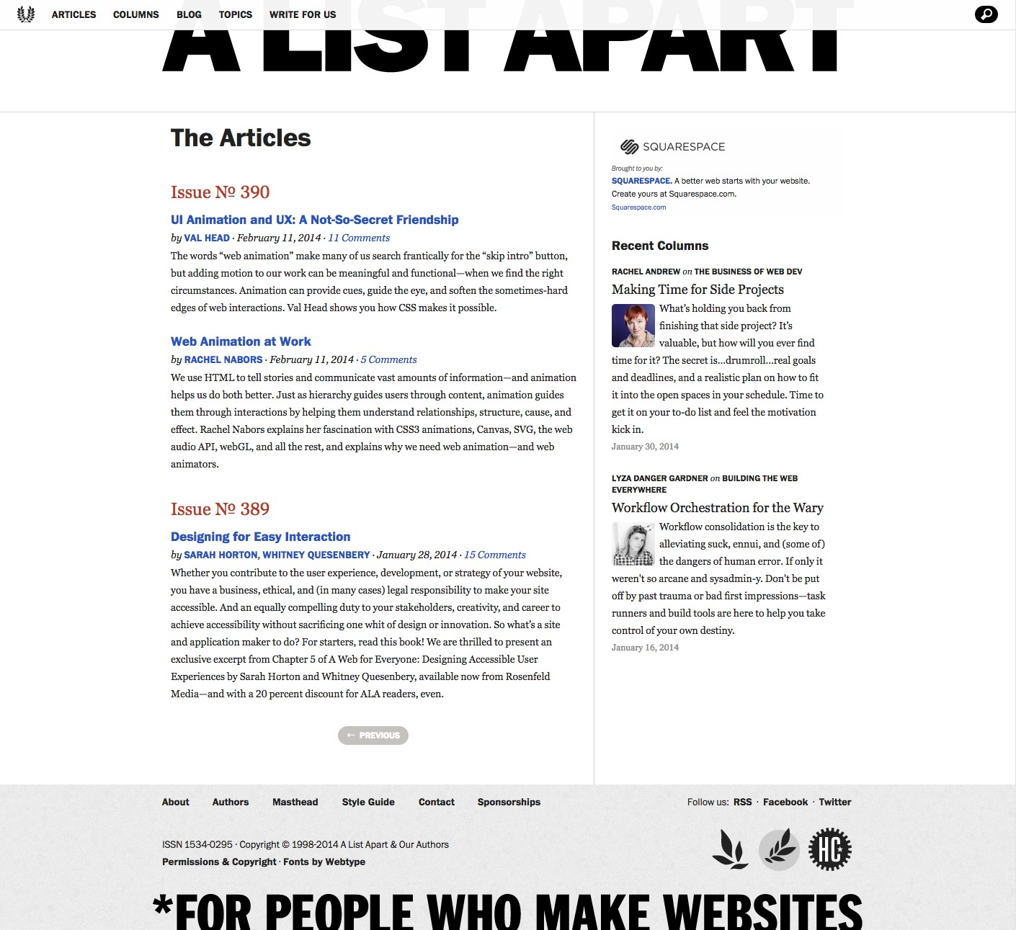


NAV
COntent
Sidebar
Header
Main
Article
Footer

Slide 159
Estructura
Para agrupar los elementos que forman cada zona o división de la página se utiliza la etiqueta <div>.
El nombre de la etiqueta div tiene su origen en la palabra división, ya que esta etiqueta define zonas o divisiones dentro de una página HTML.
La gran mayoría de páginas web contienen decenas de etiquetas <div>, encargadas de estructurar el contenido.

Slide 160
Estructura
La mayoría de sitios web utilizan los mismos identificadores para definir la estructura de la página:
•
wrapper: suele contenter la mayor parte de los contenidos de la página y se emplea para definir las características básicas de la página.
•
header: incluye todos los elementos invariantes de la parte superior de la página (logotipo, imagen o banner, cuadro de búsqueda superior, etc.).
•
menu: se emplea para agrupar todos los elementos del menú lateral de navegación de la página.

Slide 161
Estructura
•
footer: incluye todos los elementos invariantes de la parte inferior de la página (aviso de copyright, política de privacidad, términos de uso, etc.).
•
sidebar: se emplea para agrupar los elementos de las columnas laterales y secundarias de la página.

Slide 162
Estructura
<div id="wrapper">
<div id="header">
...
</div>
<div id="content">
<div id="menu">
..
</div>
...
</div>
<div id="footer">
...
</div>
</div>

Slide 163
1. INTRO- DUCCIón
2.
etiquetas atributos y elementos
3.
texto
4.
enlaces
5.
listas
6.
imágenes
7.
tablas
8.formu- larios
9.estruc- tura
10.meta
información
11.
otras
etiquetas
12.VALI-
DACión

Slide 164
Las páginas y documentos HTML incluyen más información de la que los usuarios ven en sus pantallas.
Estos datos adicionales siempre están relacionados con la propia página, por lo que se denominan metainformación o metadatos.
La metainformación siempre se incluye en la sección de la cabecera, es decir, dentro de la etiqueta <head>.

Slide 165
Metadatos
Una de las partes más importantes de la metainformación de la página son los metadatos, que permiten incluir cualquier información relevante sobre la propia página.
La especificación oficial de HTML no define la lista de metadatos que se pueden incluir, por lo que las páginas tienen libertad absoluta para definir los metadatos que consideren adecuados. La etiqueta empleada para la definición de los metadatos es <meta>.

Slide 166
Metadatos
Codificación de caracteres
<meta http-­‐equiv="Content-­‐Type" content="text/html; charset=UTF-­‐8" />
Software que ha creado el documento
<meta name="generator" content="WordPress 2.8.4" />
Definir el comportamiento de los buscadores
<meta name="robots" content="index, follow" />
Definir las palabras clave que definen el contenido
<meta name="robots" content="index, follow" />

Slide 167
Metadatos
Definir una breve descripción del sitio
<meta name="description" content="Artículos sobre diseño web, usabilidad y accesibilidad" />
Área de visualización
<meta name="viewport" content="width=device-­‐width, user-­‐scalable=no">
La aplicación se muestra a pantalla completa
<meta name="apple-­‐mobile-­‐web-­‐app-­‐capable" content="yes">
Desactiva el formato automático de números de teléfono
<meta name="format-­‐detection" content="telephone=no">

Slide 168
internacionalización
name, content, http-equiv, scheme
- - -
<meta>
Permite definir el valor de los metadatos que forman la metainformación del documento.

Slide 169
1. INTRO- DUCCIón
2.
etiquetas atributos y elementos
3.
texto
4.
enlaces
5.
listas
6.
imágenes
7.
tablas
8.formu- larios
9.estruc- tura
10.meta
información
11.
otras
etiquetas
12.VALI-
DACión

Slide 170
comentarios
Al igual que la mayoría de lenguajes de marcado, HTML permite incluir comentarios dentro de su código para añadir información que no se debe mostrar por pantalla.
Aunque los comentarios no se muestran por pantalla, sí que se descargan con el código HTML de la página. Por este motivo, nunca debe incluirse información sensible o confidencial en los comentarios.

Slide 171
comentarios
La sintaxis de los comentarios es la siguiente:
•
Apertura del comentario: <!-­‐-­‐
•
Contenido del comentario: (cualquier texto)
•
Cierre del comentario: -­‐-­‐>

Slide 172
comentarios
<!-­‐-­‐ Inicio del menú -­‐-­‐>
<div id="menu">
<ul>
<li>...</li>
<li>...</li>
<li>...</li>
<li>...</li>
</ul>
</div>
<!-­‐-­‐ /Fin del menú -­‐-­‐>
<!-­‐-­‐ Inicio de la publicidad -­‐-­‐>
<div id="publicidad"> ... </div>
<!-­‐-­‐ /Fin de la publicidad -­‐-­‐>

Slide 173
JavaScript
En ocasiones, puede darse el caso que JavaScript no esté disponible en el navegador, bien porque no está totalmente soportado, bien porque el usuario lo ha deshabilitado.
Si esto ocurre, y la página web requiere su uso para un correcto funcionamiento, es habitual incluir un mensaje de aviso al usuario indicándole que debería activar JavaScript para disfrutar completamente de la página.

Slide 174

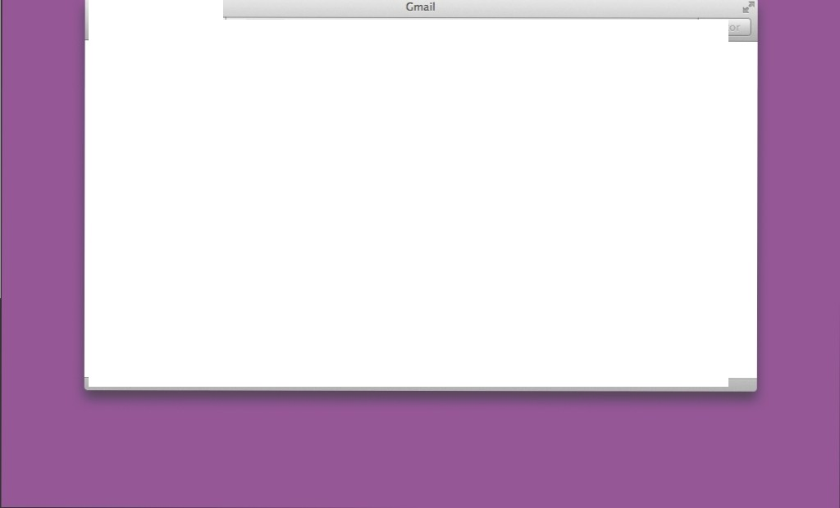
900
( • I> l1(\1 1
1
+ M https 11 mail.google.com ..,aíl'u '0 '>shva= l
JavaScript must be enabled in order for you to use Gmail in standard view.However,ít seems JavaScript is either disabled or not supported by your browser.To use standard view,enable JavaScript by changing your browser options, then try again.
To use Gmail's basic HTML view,whichdoes not require JavaScript,cl ick here.
lf you want to víew Gmaíl on a mobile phone or similar device cl ick here.

Slide 175
básicos, internacionalización, eventos
- - -
Bloque
<noscript>
Define un mensaje alternativo que se muestra al usuario cuando su navegador no soporta la ejecución de scripts. De esta forma, incluir un mensaje de aviso que solamente sea visible en los navegadores que tienen bloqueado JavaScript.

Slide 176
<noscript>
<head> ... </head>
<body>
<noscript>
<p>Bienvenido a Mi Sitio</p>
<p>La página que estás viendo requiere para su funcionamiento el uso de JavaScript. Si lo has deshabilitado intencionadamente, por favor vuelve a activarlo.</p>
</noscript>
</body>

Slide 177
1. INTRO- DUCCIón
2.
etiquetas atributos y elementos
3.
texto
4.
enlaces
5.
listas
6.
imágenes
7.
tablas
8.formu- larios
9.estruc- tura
10.meta
información
11.
otras
etiquetas
12.VALI-
DACión

Slide 178
La validación es el proceso que asegura que un documento escrito en un determinado lenguaje (por ejemplo XHTML)
cumple con las normas y restricciones de ese lenguaje.
Las normas y restricciones de los documentos escritos en XML (y en sus lenguajes derivados, como XHTML) se definen en el DTD o Document Type Definition ("Definición del Tipo de Documento").

Slide 179
El proceso de validación consiste en probar página a página si su código HTML pasa la prueba de validación. Los validadores son las herramientas que se utilizan para validar cada página.
El organismo W3C ha creado una herramienta gratuita para la validación de las páginas

Slide 180

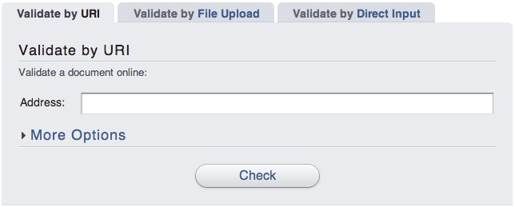
Validador w3c
http://validator.w3.org/

Slide 181

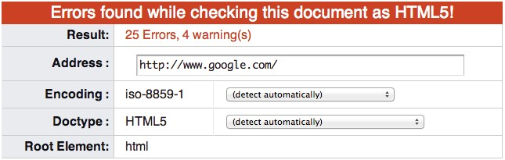
Validador w3c

